Slide 1
Тема исследовательской работы: “Методика проведения групповых форм работ на уроках русского языка” Учитель русского языка – Галстян Гоар Бюраканская средняя школа им. О. Туманяна Руководитель - Наринян Н.Ю.

Slide 2
Объект исследования ⸻ деятельность учителя и учащихся при групповой форме организации учебной деятельности.
Предмет исследования - специфика групповой работы на уроке русского языка.
Цель исследования - выделение особенностей организации коллективной формы учебной деятельности школьников.
Задачи:
- рассмотреть понятие и признаки коллективной работы.
- исследовать формы организации коллективной деятельности на уроках;
- разработать примеры учебных заданий для работы в группах
- выявить положительные и отрицательные стороны групповой формы организации
Шаблоны презентаций с сайта presentation-creation.ru

Slide 3
Общие правила организации групповой работы
от «простого к сложному»
давать образец каждой новой форме учебного сотрудничества
делить на группы учеников, принимая во внимание не только ндивидуальные особенности
при оценке работы группы следует более подчеркивать человеческие достоинства, нежели ученические
расставить парты так, чтобы ученикам было удобно смотреть друг на друга.

Slide 4
Основные противопоказания:
Не стоит в пару ставить двух, одинакого слабых учеников
Нельзя принуждать учеников к общей работе
Можно разрешить ребенку работать в одиночку
Нельзя требовать абсолютной тишины во время совместной работы
Нельзя наказывать детей лишением права участвовать в групповой работе
Шаблоны презентаций с сайта presentation-creation.ru

Slide 5
Функции учителя в процессе организации групповой работы
объяснение цели предстоящей работы;
комплектование групп;
комментарий к заданиям для групп;
контроль за ходом групповой работы;
попеременное участие в работе групп,
после отчета групп о выполненном задании учитель делает выводы, обращает внимание на типичные ошибки, дает оценку работе учащихся.

Slide 6
Варианты деления учащихся на группы
Принцип формирования групп | Краткая характеристика
По желанию | Ученики сами выбирают, с кем им работать. Для формирования группы можно использовать фразы: - разделитесь на группы по … человек - разделитесь на одинаковые группы
Случайная | Группа формируется случайным образом, например группа с соседом по парте (с соседом слева, справа, сзади спереди), группа на одном ряду и т.д., можно использовать считалки, фанты, сезоны рождения.
Сформированная лидером | 1. Учитель назначает лидеров из наиболее способных учащихся, а уже лидер сам формирует свою группу. 2.Лидеров выбирают учащиеся, т.е. они сами предлагают кандидатов и с помощью голосования определяют нужное количество.
Сформированная учителем | Учитель сам принимает решение, из каких учеников будет состоять группа (наиболее успешных учеников собрать в одну команду для подготовки их к олимпиаде или к конкурсу; выделить наиболее слабых учащихся для их самостоятельной работы по своим способностям).
С учетом темы занятия. | Каждая группа получает свою определённую тему для работы.
С учетом сложности выполняемых занятий | Группам даются задания разной степени сложности с учетом их успехов, достигнутых при освоении учебных занятий.

Slide 7
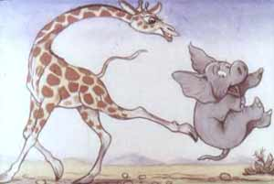
Минусы
Плюсы
1.повышается учебная и познавательная мотивация;
2.снижается уровень тревожности учащихся, страха оказаться неуспешным, некомпетентным в решении каких-то задач;
3.в группе выше обучаемость, эффективность усвоения и актуализации знаний;
4.происходит взаимообучение, поскольку каждый ученик вносит свою лепту в общую работу;
5.улучшается психологический климат в классе, групповая работа способствует развитию толерантности, умение вести диалог и аргументировать свою точку зрения.
1.Групповой работе надо сначала научить – трата времени
2.Особые умения, затраты усилий.
3.Эффективность ГР во многом зависит от усилий и мастерства учителя.
4.При непродуманном комплектовании групп некоторые ученики могут пользоваться результатами труда более сильных одноклассников.
5.Разделение на группы может проходить непросто, даже драматично.
6. Создание условий для работы в одиночестве.

Slide 8
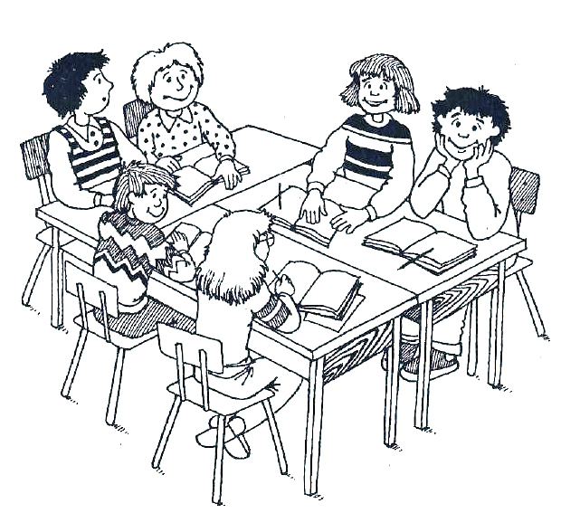
Примеры групповых работ на уроках русского языка.
Составление текстов
«Снежный ком».
Зигзаг.
Проверка домашнего задания.
Орфографическая эстафета.
«Кто быстрее и больше».
«Аукцион».
Игра «Поляна цветов».
Дискуссии.
Представление рефератов
Фантазия-картина
Шарады
Анаграммы
«Спрятанные слова» («Звездный час»)
Кроссворды
Чайнворды.

Slide 9
Выводы
При групповой форме организации образовательного процесса по русскому языку эффективнее происходит общее развитие личности школьника:
формируется познавательная самостоятельность, воля, внимание, наблюдательность, различные виды памяти, воображение, командный дух;
ребята учатся обсуждать задачу, намечать пути ее решения, реализовать их на практике и представлять найденный совместно результат;
идёт активная работа по формированию речевых навыков, умения общаться с аудиторией.

Slide 10
СПАСИБО за внимание!

